Slide 1
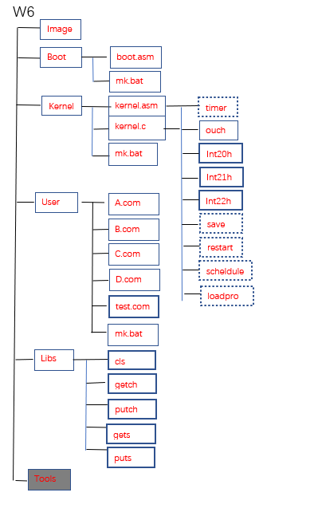
进程模型
二状态的进程模型
进程控制块与进程表
进程交替执行原理
利用时钟中断实现用户程序轮流执行
参考原型
实验项目6说明

Slide 3
二状态的进程模型
进程模型就是实现多道程序和分时系统的一个理想的方案。
  多个用户程序并发执行
  进程模型中，操作系统可以知道有几个用户程序在内存运行，每个用户程序执行的代码和数据放在什么位置，入口位置和当前执行的指令位置，哪个用户程序可执行或不可执行，各个程序运行期间使用的计算机资源情况等等。
二状态进程模型
  执行和等待
  目前进程的用户程序都是COM格式的，是最简单的可执行程序
  进程仅涉及一个内存区、CPU、显示屏这几种资源，所以进程模型很简单，只要描述这几个资源。
以后扩展进程模型解决键盘输入、进程通信、多进程、文件操作

Slide 4
初级进程
现在的用户程序都很小，只要简单地将内存划分为多个小区，每个用户程序占用其中一个区，就相当于每个用户拥有独立的内存
根据我们的硬件环境，CPU可访问1M内存，我们规定MYOS加载在第一个64K中，用户程序从第二个64K内存开始分配，每个进程64K，作为示范，我们实现的MYOS进程模型只有两个用户程序，大家可以简单地扩展，让MYOS中容纳更多的进程
对于键盘，我们先放后解决，即规定用户程序没有键盘输入要求，我们将在后继的关于终端的实验中解决
对于显示器，我们可以参考内存划分的方法，将25行80列的显示区划分为多个区域，在进程运行后，操作系统的显示信息是很少的我们就将显示区分为4个区域，用户程序如果要显示信息，规定在其中一个区域显示。当然，理想的解决方案是用户程序分别拥有一个独立的显示器，这个方案会在关于终端的实验中提供
文件资源和其它系统软资源，则会通过扩展进程模型的数据结构来实现，相关内容将安排在文件系统实验和其它一些相关实验中

Slide 5
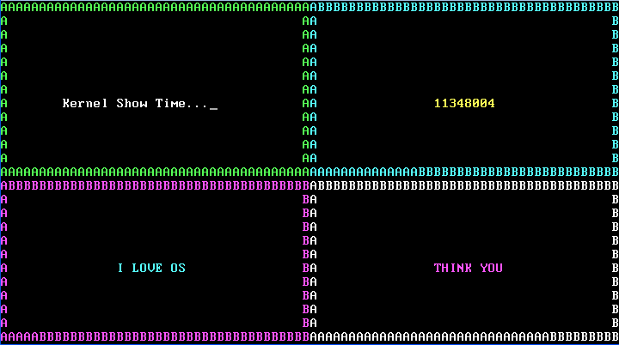
显示区划分

Slide 6
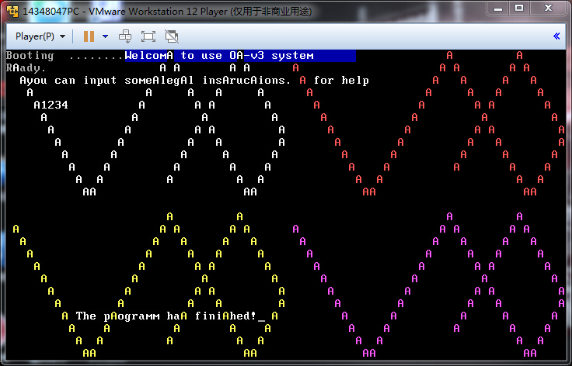

Slide 7
1 进程表
初级的进程模型可以理解为将一个CPU模拟为多个逻辑独立的CPU。每个进程具有一个独立的逻辑CPU
同一计算机内并发执行多个不同的用户程序，MYOS要保证独立的用户程序之间不会互相干扰。为此，内核中建立一个重要的数据结构：进程表和进程控制块PCB
现在的PCB它包括进程标识和逻辑CPU模拟
逻辑CPU
  8086CPU的所有寄存器：AX/BX/CX/DX/BP/SP/DI/SI/CS/DS/ES/SS/IP/FLAG
  用内存单元模拟
  逻辑CPU轮流映射到物理CPU，实现多道程序的并发执行
汇编语言中描述PCB
C语言描述

Slide 8
汇编语言中描述PCB
PCB:
dw 0B800h; GS \
dw 6000h ; FS | 部分段寄存器，用PUSH指令一个个压入栈
dw 6000h ; ES |
dw 6000h ; DS /
dw 0 ; DI \
dw 0 ; SI | 指针寄存器 \
dw 0 ; BP | |
dw 100h-4; SP / | 通用寄存器，用PUSHA指令一起压入栈
dw 0 ; BX \ |
dw 0 ; DX | 主寄存器 /
dw 0 ; CX |
dw 0 ; AX /
dw 6000h ; SS 堆栈段寄存器，手工赋值
dw 100h ; IP 指令指针寄存器 \
dw 6000h ; CS 代码段寄存器 | 中断时由CPU压入栈
dw 512 ; Flags 标志寄存器(中断允许IF＝1) /
dw 1 ; ID 进程ID
db 'ProcessA' ; Name 进程名（8个字符）

Slide 9
C语言中描述PCB
typedef struct PCB
{
int ax;
int bx;
int cx;
int dx;
int si;
int di;
int bp;
int es;
int ds;
int ss;
int sp;
int ip;
int cs;
int flags;
int status;
char p_name;
};
struct PCB PCBlist[5];

Slide 10
2进程交替执行原理
在以前的原型操作系统顺序执行用户程序，内存中不会同时有两个用户程序，所以CPU控制权交接问题简单，操作系统加载了一个用户到内存中，然后将控制权交接给用户程序，用户程序执行完再将控制权交接回操作系统，一次性完成用户程序的执行过程
采用时钟中断打断执行中的用户程序实现CPU在进程之间交替
简单起见，我们让两个用户的程序均匀地推进，就可以在每次时钟中断处理时，将CPU控制权从当前用户程序交接给另一个用户程序

Slide 11
实现进程模型 的系统框架
系统启动
时钟中断
引导扇区
保存状态寄存器save
程序A
加载内核程序
阻塞当前进程
程序B
加载二个用户程序
调度程序 schedule
计时器
初始化时钟
设置时钟中断处理程序
恢复状态寄存器 切换栈 restart
全局逻辑图
（红色为内核模块）
启动进程

Slide 12
3 内核
利用时钟中断实现用户程序轮流执行
在系统启动时，将加载两个用户程序A和B，并建立相应的PCB。
修改时钟中断服务程序
  每次发生时钟中断，中断服务程序就让A换B或B换A。
  要知道中断发生时谁在执行，还要把被中断的用户程序的CPU寄存器信息保存到对应的PCB中，以后才能恢复到CPU中保证程序继续正确执行。中断返回时，CPU控制权交给另一个用户程序。

Slide 13
时钟中断服务程序
进程A运行
运行
SS->A栈，CS:IP和DS->进程A
时钟中断发生
CPU将Flags、CS、IP压入A栈
调用（位于内核中的）时钟中断处理程序Timer
在Timer中，调用save保存将进程A的CPU寄存器=>PCB
调用内核的schedule函数
在schedule中，决定哪个进程接权B=>CurrentPCBno
调用内核的restart函数
在restart中，根据CurrentPCBno＝B恢复接权进程B的运行现场，最后将CS、IP和Flag放入接权进程B的栈中，执行iret后实现CPU交权给接权进程B
进程切换
恢复进程B的运行
SS->B栈，CS:IP和FLAGS->进程B

Slide 14
现场保护:save过程
Save是一个非常关键的过程，保护现场不能有丝毫差错，否则再次运行被中断的进程可能出错。
涉及到二种不同的栈：应用程序栈、进程表栈、内核栈。其中的进程表栈，只是我们为了保存和恢复进程的上下文寄存器值，而临时设置的一个伪局部栈，不是正常的程序栈
在时钟中断发生时，实模式下的CPU会将FLAGS、CS、IP先后压入当前被中断程序（进程）的堆栈中，接着跳转到（位于kernel内）时钟中断处理程序（Timer函数）执行。注意，此时并没有改变堆栈（的SS和SP），换句话说，我们内核里的中断处理函数，在刚开始时，使用的是被中断进程的堆栈
为了及时保护中断现场，必须在中断处理函数的最开始处，立即保存被中断程序的所有上下文寄存器中的当前值。不能先进行栈切换，再来保存寄存器。因为切换栈所需的若干指令，会破坏寄存器的当前值。这正是我们在中断处理函数的开始处，安排代码保存寄存器的内容
我们PCB中的16个寄存器值，内核一个专门的程序save，负责保护被中断的进程的现场，将这些寄存器的值转移至当前进程的PCB中。

Slide 15
现场保护:save过程(旧版)
;*********************************************************************
;* Save *
;*********************************************************************
; 将当前进程的寄存器值保存到当前进程的PCB中
Save: ;当前栈顶：*\psw\cs\ip\call_ret
push ds ;当前栈顶：*\psw\cs\ip\call_ret\ds(用户)
push cs ;当前栈顶：*\psw\cs\ip\call_ret\ds(用户)\cs(内核)
pop ds ;当前栈顶：*\psw\cs\ip\call_ret\ds(用户)
;当前ds指向内核
pop word ptr ds:[ds_save] ;当前栈顶：*\psw\cs\ip\call_ret
pop word ptr ds:[ret_save] ;当前栈顶：*\psw\cs\ip
mov word ptr ds:[bx_save],bx
mov word ptr ds:[ax_save],ax
mov bx,word ptr ds:[p_proc_ready]
mov word ptr ds:[(bx+SS_OFF)],ss ;PCB[*]:SS
pop word ptr ds:[(bx+IP_OFF)] ;当前栈顶：*\psw\cs ---->;PCB[*]:PSW(X)\CS(X)\IP\SS
pop word ptr ds:[bx+CS_OFF)] ;当前栈顶：*\psw ;PCB[*]:PSW(X)\CS\IP\ss
pop word ptr ds:[(bx+FLAG_OFF)] ;当前栈顶：*;PCB[*]:PSW\CS\IP\ss
mov word ptr ds:[sp_save],sp
add bx,AX_OFF+2
mov ax,bx
mov sp,ax
push cs
pop ss

Slide 16
现场保护:save过程 (旧版)
push word ptr ds:[ax_save] ;PCB[*]:PSW\CS\IP\SS\ax
push cx ;PCB[*]:PSW\CS\IP\SS\ax\cx
push dx ;PCB[*]:PSW\CS\IP\SS\ax\cx\dx
push word ptr ds:[bx_save] ;PCB[*]:PSW\CS\IP\SS\ax\cx\dx\bx
push word ptr ds:[sp_save] ;PCB[*]:PSW\CS\IP\SS\ax\cx\dx\bx\sp
push word ptr ds:[bp_save] ;PCB[*]:PSW\CS\IP\SS\ax\cx\dx\bx(X)\sp\bp
push si ;PCB[*]:PSW\CS\IP\SS\ax\cx\dx\bx\sp(X)\bp\si
push di ;PCB[*]:PSW\CS\IP\SS\ax\cx\dx\bx(X)\sp(X)\bp\si\di
push word ptr ds:[ds_save] ;PCB[*]:PSW\CS\IP\SS\ax\cx\dx\bx(X)\sp(X)\bp\si\di\ds
push es; ;PCB[*]:PSW\CS\IP\SS\ax\cx\dx\bx(X)\sp(X)\bp\si\di\ds\es
push fs ;PCB[*]:PSW\CS\IP\SS\ax\cx\dx\bx(X)\sp(X)\bp\si\di\ds\es\fs
push gs; ;PCB[*]:PSW\CS\IP\SS\ax\cx\dx\bx(X)\sp(X)\bp\si\di\ds\es\fs\gs
mov sp,word ptr ds:[kernal_sp] ;中断处理期间使用内核的栈
mov ss,word ptr ds:[kernal_ss]
mov bx,ds
mov es,bx ;中断处理期间es指向的数据段
mov ax,word ptr ds:[ret_save]
jmp (ax)

Slide 17
save过程 (新版)
ds_save dw ?
ret_save dw ?
si_save dw ?
kernelsp dw ?
public save
save proc
push ds
push cs
pop ds
pop word ptr [ds_save]
pop word ptr [ret_save]
mov word ptr[si_save],si
mov si,word ptr [_CurrentProc]
add si,22
pop word ptr [si]
add si,2
pop word ptr [si]
add si,2
pop word ptr [si]
mov word ptr [si-6],sp
mov word ptr [si-8], ss
mov si,ds
mov ss,si

Slide 18
save过程 (新版)
mov ss,si
mov sp,word ptr [_CurrentProc]
add sp,18
push word ptr[ds_save]
push es
push bp
push di
push word ptr[si_save]
push dx
push cx
push bx
push ax
mov sp,word ptr[kernelsp]
mov ax,word ptr [ret_save]
jmp ax
save endp

Slide 19
进程切换:restart过程
用内核函数restart来恢复下一进程原来被中断时的上下文，并切换到下一进程运行。这里面最棘手的问题是SS的切换。
使用标准的中断返回指令IRET和原进程的栈，可以恢复（出栈）IP、CS和FLAGS，并返回到被中断的原进程执行，不需要进行栈切换。
如果使用我们的临时（对应于下一进程的）PCB栈，也可以用指令IRET完成进程切换，但是却无法进行栈切换。因为在执行IRET指令之后，执行权已经转到新进程，无法执行栈切换的内核代码；而如果在执行IRET指令之前执行栈切换（设置新进程的SS和SP的值），则IRET指令就无法正确执行，因为IRET必须使用PCB栈才能完成自己的任务。
解决办法有三个，一个是所有程序，包括内核和各个应用程序进程，都使用共同的栈。即它们共享一个（大栈段）SS，但是可以有各自不同区段的SP，可以做到互不干扰，也能够用IRET进行进程切换。第二种方法，是不使用IRET指令，而是改用RETF指令，但必须自己恢复FLAGS和SS。第三种方法，使用IRET指令，在用户进程的栈中保存IP、CS和FLAGS，但必须将IP、CS和FLAGS 放回用户进程栈中，这也是我们程序所采用的方案。

Slide 20
现场恢复:restart过程（旧版）
;**********************************************************************
;* Restart *
;**********************************************************************
; 从当前选择的进程的PCB中恢复寄存器值，并启动其运行
Restart:
mov ss,word ptr cs:[kernal_cs]
mov sp,word ptr cs:[p_proc_ready] ;以当前进程的PCB为临时栈，恢复寄存器值
pop gs
pop fs
pop es
pop ds
popa
pop ss ;恢复新进程的栈段SS ;进程栈：
mov word ptr cs:[bx_save],bx
mov bx,word ptr cs:[p_proc_ready]
push word ptr cs:[(bx+FLAG_OFF)] ;当前新进程栈：*\psw
push word ptr cs:[(bx+CS_OFF)] ;当前新进程栈：*\psw\cs
push word ptr cs:[(bx+IP_OFF)] ;当前新进程栈：*\psw\cs\ip
mov bx, word ptr cs:[bx_save]
sti
iret ; 切换到新进程

Slide 21
现场恢复:restart过程（新版）
lds_low dw ?
lds_high dw ?
restart proc
mov word ptr[kernelsp],sp
mov sp,word ptr[_CurrentProc]
pop ax
pop bx
pop cx
pop dx
pop si
pop di
pop bp
pop es
mov word ptr[lds_low],bx
pop word ptr[lds_high]
mov bx,sp
mov bx,word ptr[bx]
mov ss,bx

Slide 22
现场恢复:restart过程（新版）
mov bx,sp
add bx,2
mov sp,word ptr[bx]
push word ptr[bx+6]
push word ptr[bx+4]
push word ptr[bx+2]
lds bx,dword ptr[lds_low]
push ax
mov al,20h ; AL = EOI
out 20h,al ; 发送EOI到主8529A
out 0A0h,al ; 发送EOI到从8529A
pop ax
iret ; 从中断返回
restart endp

Slide 23
时钟与中断处理
;设置计时器，时钟每秒20次中断（50ms一次）：
;***************************************************************************
;* SetTimer *
;***************************************************************************
; 设置计时器函数
SetTimer:
mov al,34h ; 设控制字值
out 43h,al ; 写控制字到控制字寄存器
mov ax,1193182/20 ; 每秒20次中断（50ms一次）
out 40h,al ; 写计数器0的低字节
mov al,ah ; AL=AH
out 40h,al ; 写计数器0的高字节
ret
; ---------------------------------------------------------------
时钟中断处理程序参考程序：
;***************************************************************************
;* Timer *
;***************************************************************************
; 时钟中断处理程序
Timer: ; 使用当前进程的栈
call Save ;当前进程的栈增加ret_addr
ret_addr: call Scheduler
call Restart

Slide 24
进程调度: Scheduler过程
;汇编程序实现的进程调度函数，采用时间片轮转法。
;***********************************************************************
;* Scheduler *
;***********************************************************************
; ---------------------------------------------------------------
; 进程调度函数：时间片轮转
Scheduler: ;
; 计算下一个PCB地址，变量p_proc_ready含当前进程PCB起始地址
add word ptr [p_proc_ready],PCB_Size ; p_proc_ready = 下一进程PCB的起始地址
cmp word ptr [p_proc_ready],MaxAddr ; 比较p_proc_ready与进程表上限值
jl Less ; < 上限值：跳转到Less处
mov word ptr [p_proc_ready],PCB1 ; >= 上限值：p_proc_ready = PCB1
Less:
ret
; ---------------------------------------------------------------

Slide 25
6 实验项目6
保留原型原有特征的基础上，设计满足下列要求的新原型操作系统：
(1)在c程序中定义进程表，进程数量至少4个。
(2)内核一次性加载多个用户程序运行时，采用时间片轮转调度进程运行，用户程序的输出各占1/4屏幕区域，信息输出有动感，以便观察程序是否在执行。
(3)在原型中保证原有的系统调用服务可用。再编写1个用户程序，展示系统调用服务还能工作。

Slide 26
5 参考原型1
kernala.asm主程序
kernalc.c程序库

